Slide 1
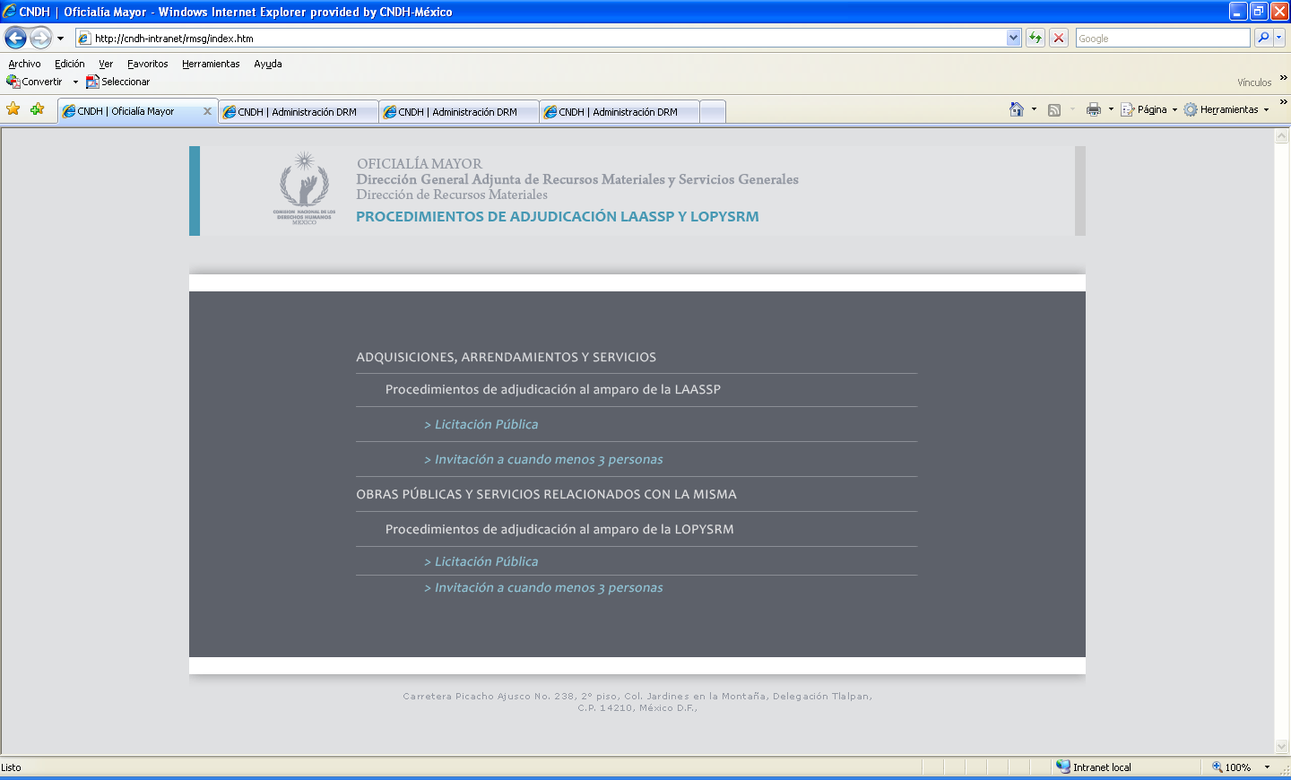
USUARIO

Slide 2
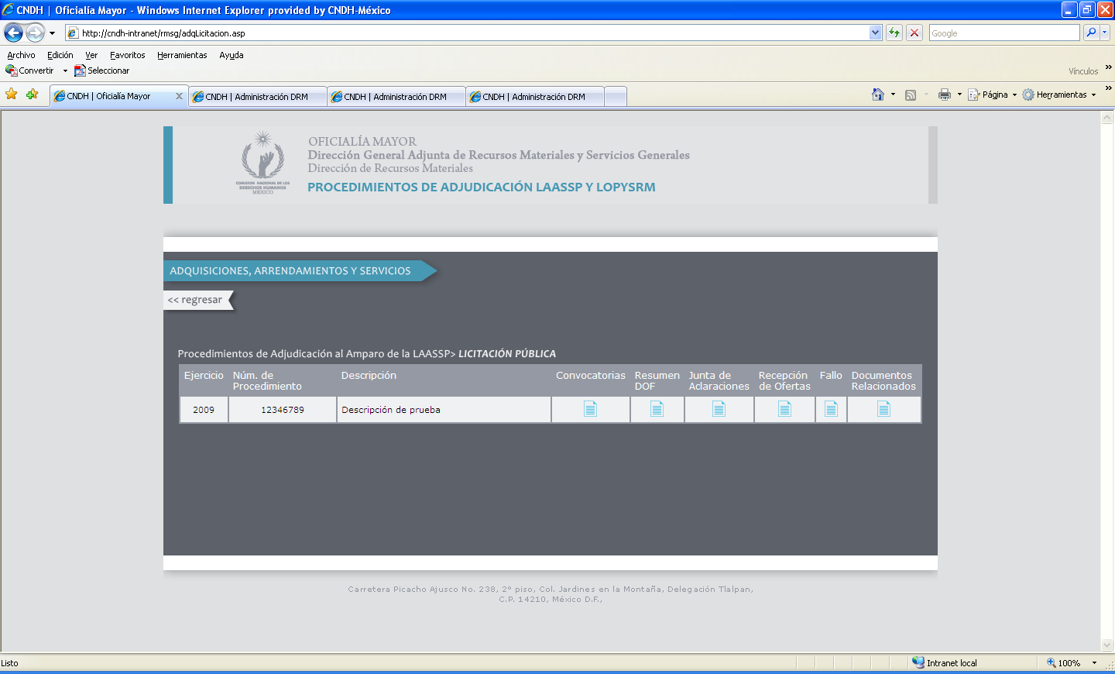
USUARIO

Slide 3
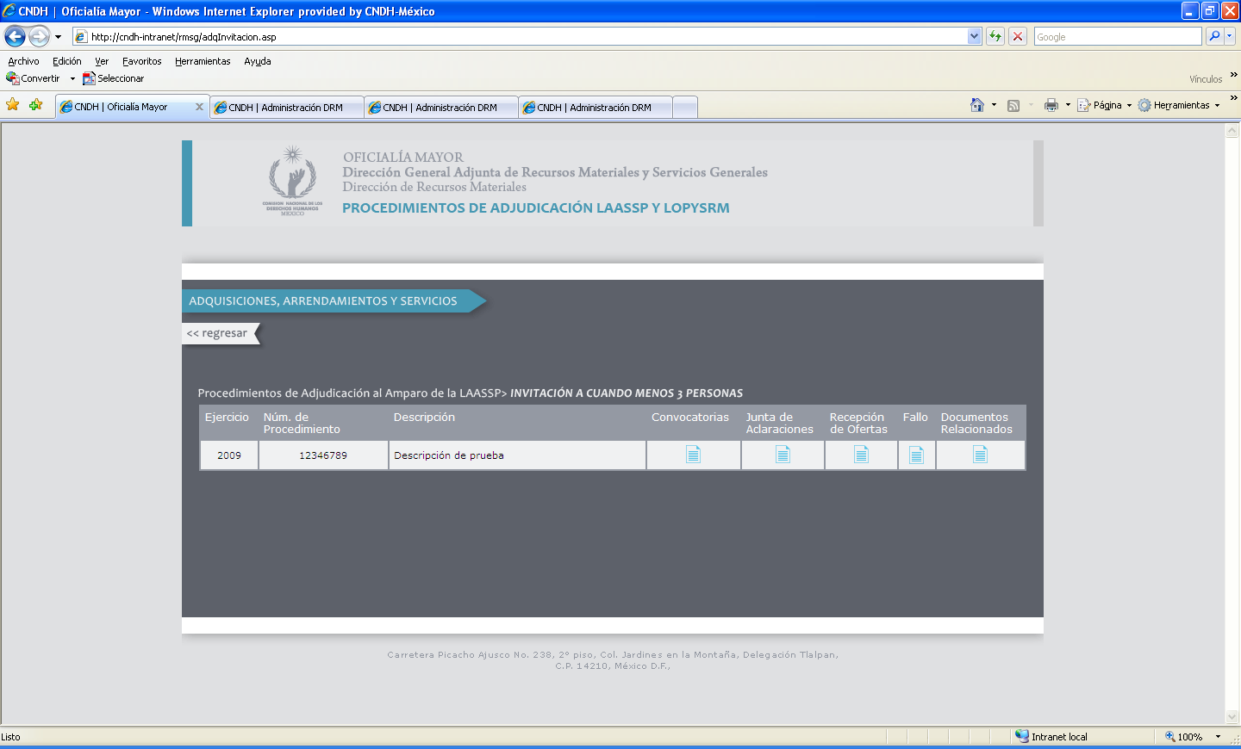
USUARIO

Slide 4
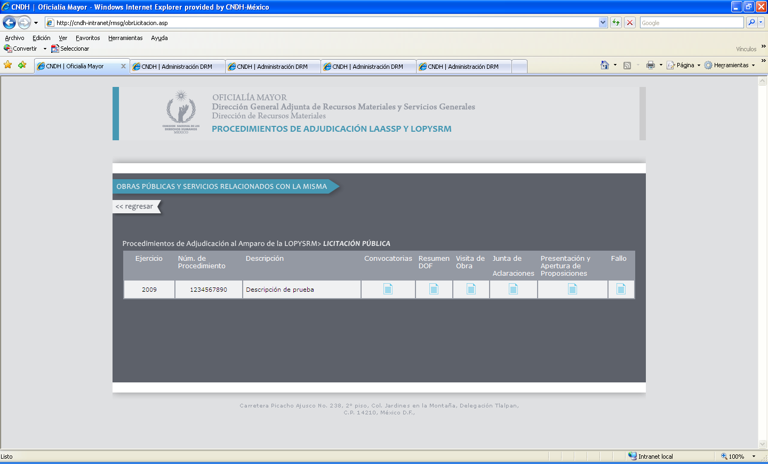
USUARIO

Slide 5
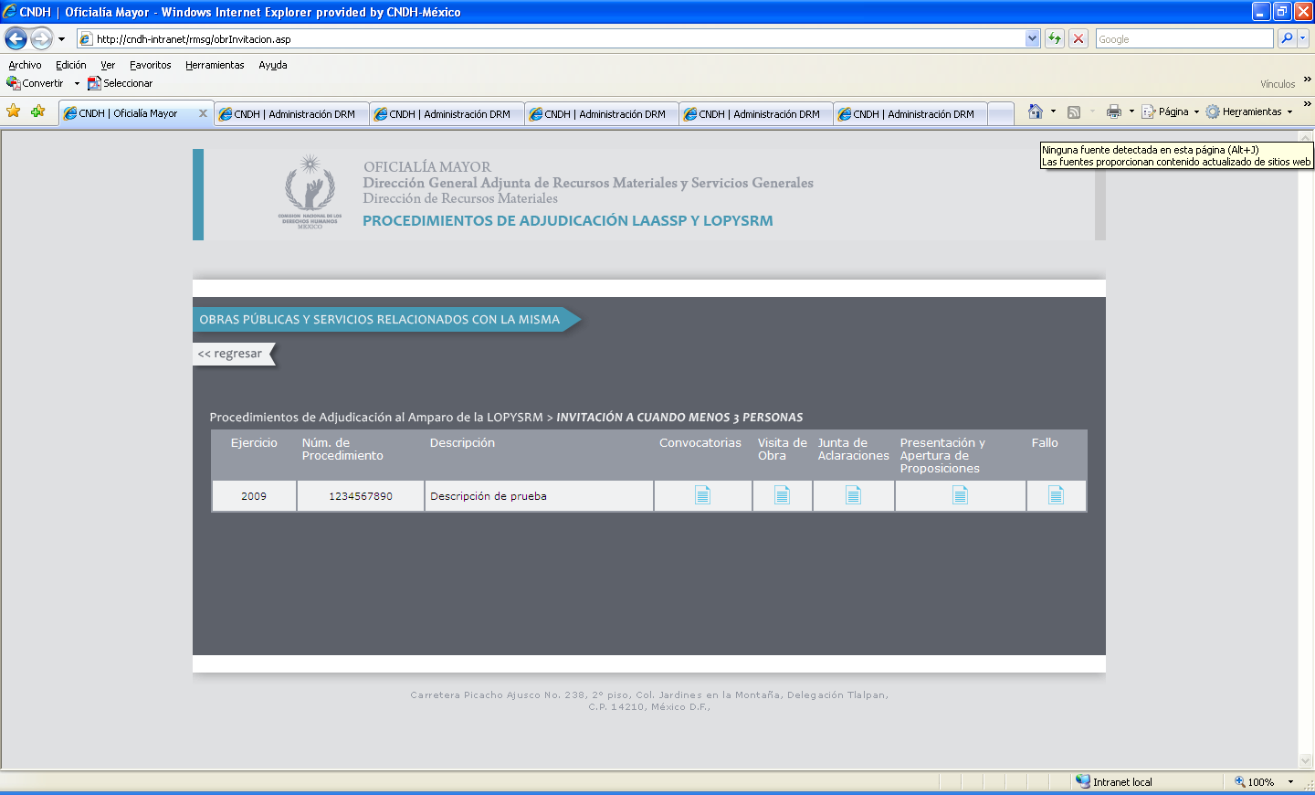
USUARIO

Slide 6
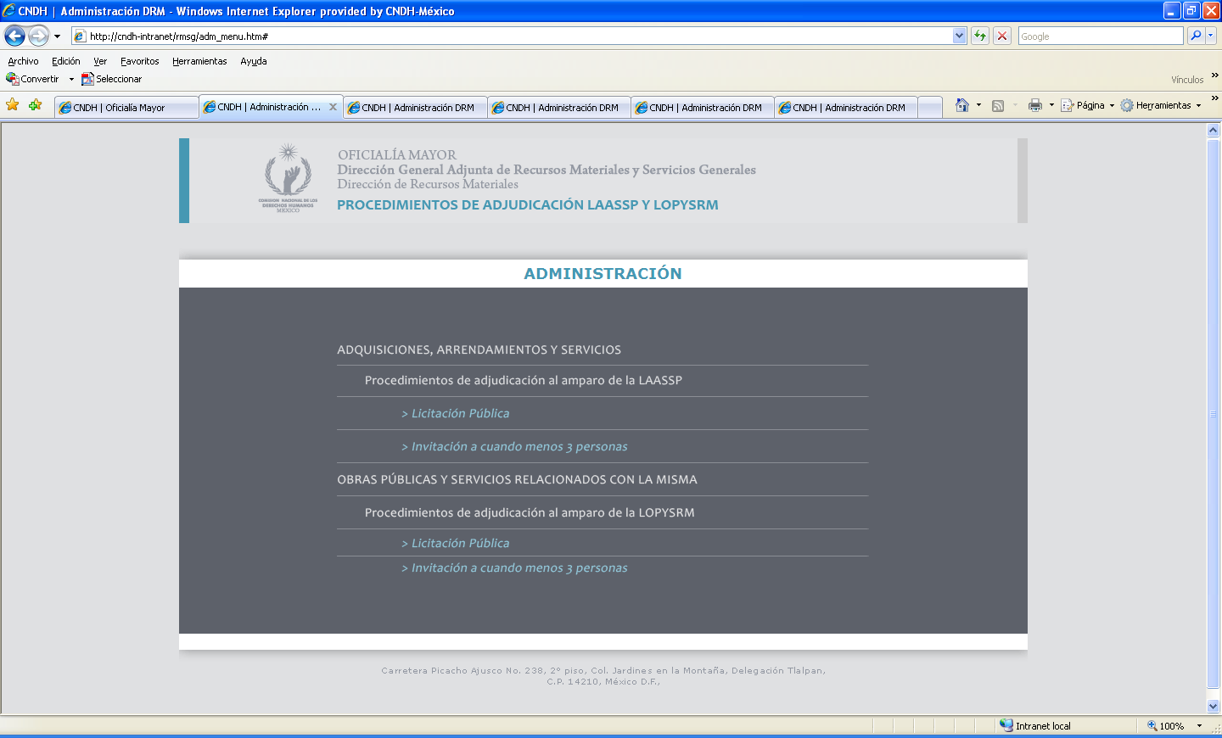
ADMINISTRACIÓN

Slide 7
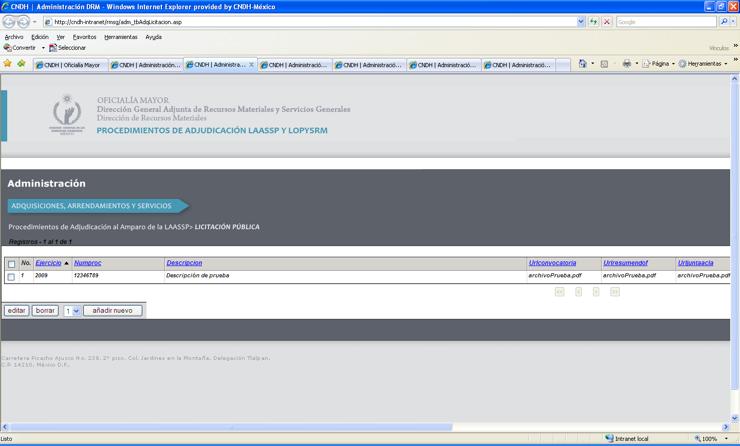
ADMINISTRACIÓN

Slide 8
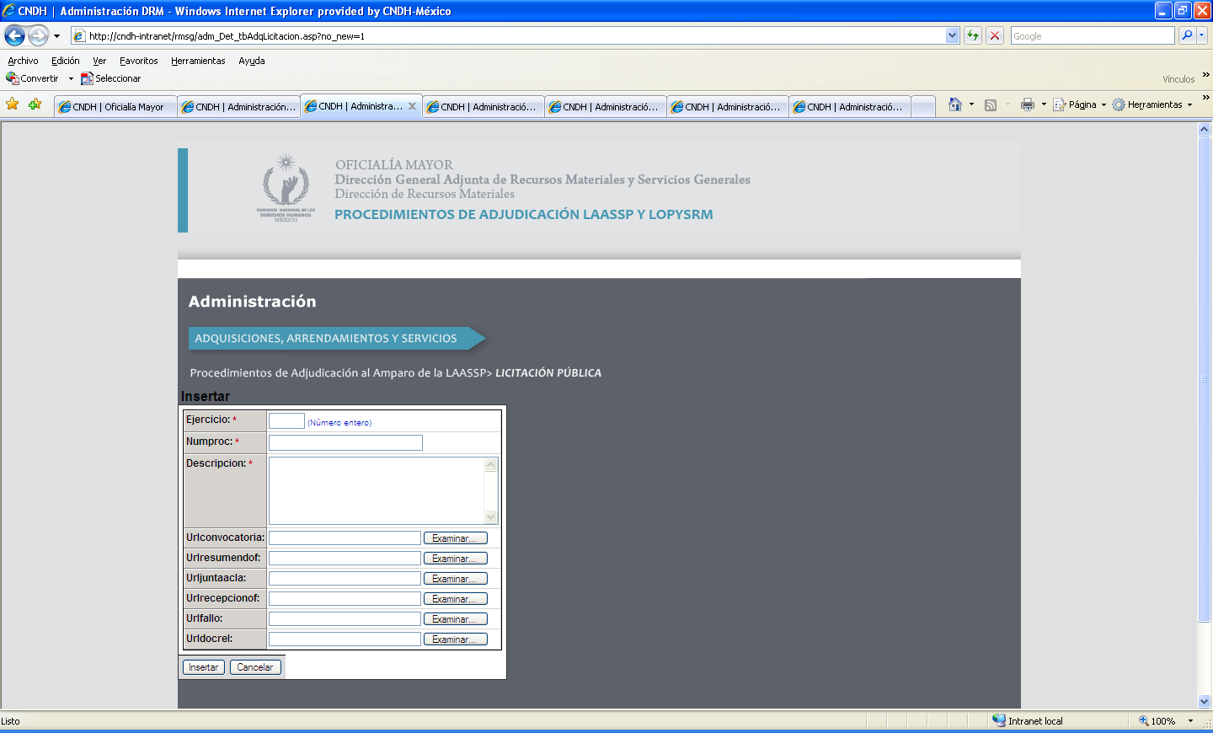
ADMINISTRACIÓN

Slide 9
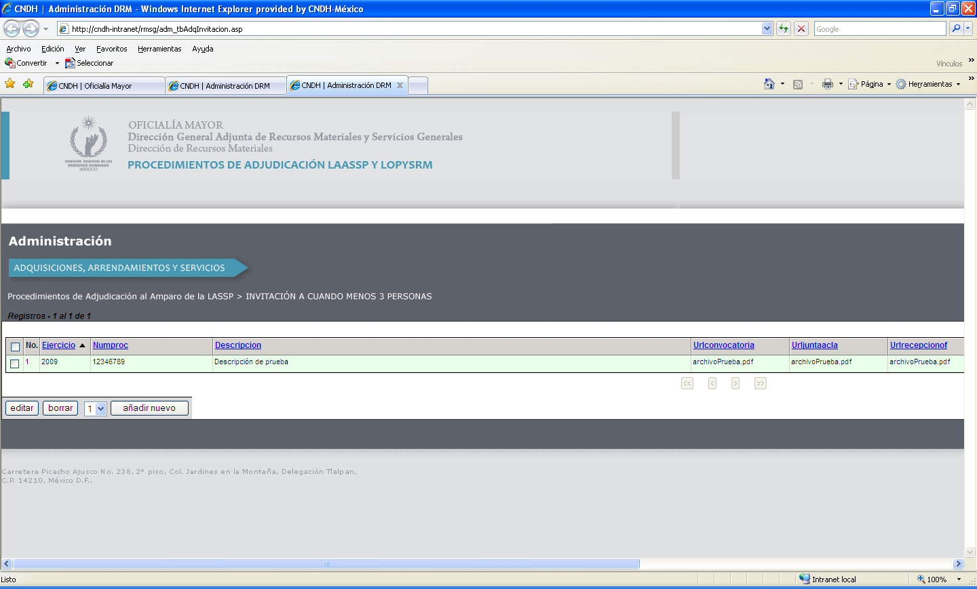
ADMINISTRACIÓN

Slide 10
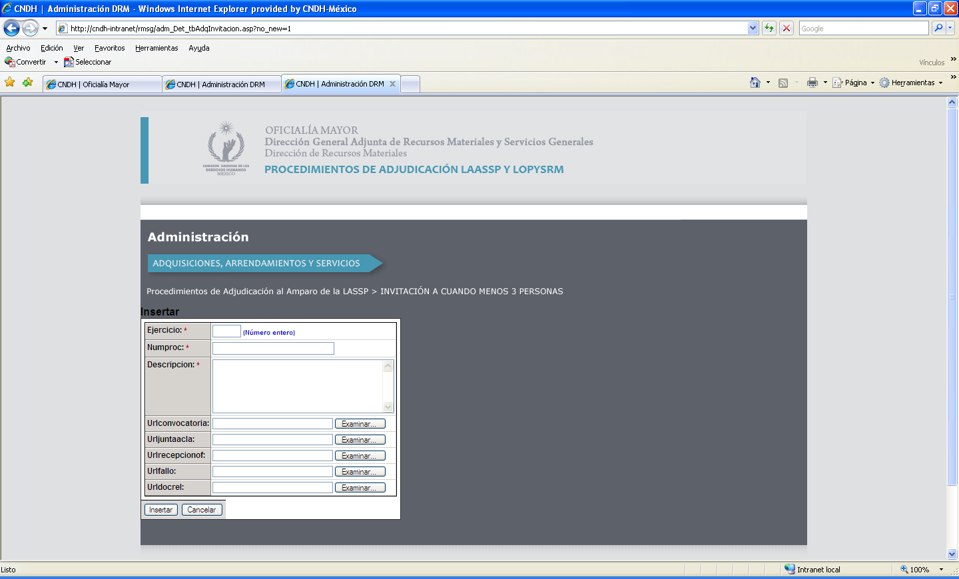
ADMINISTRACIÓN

Slide 11
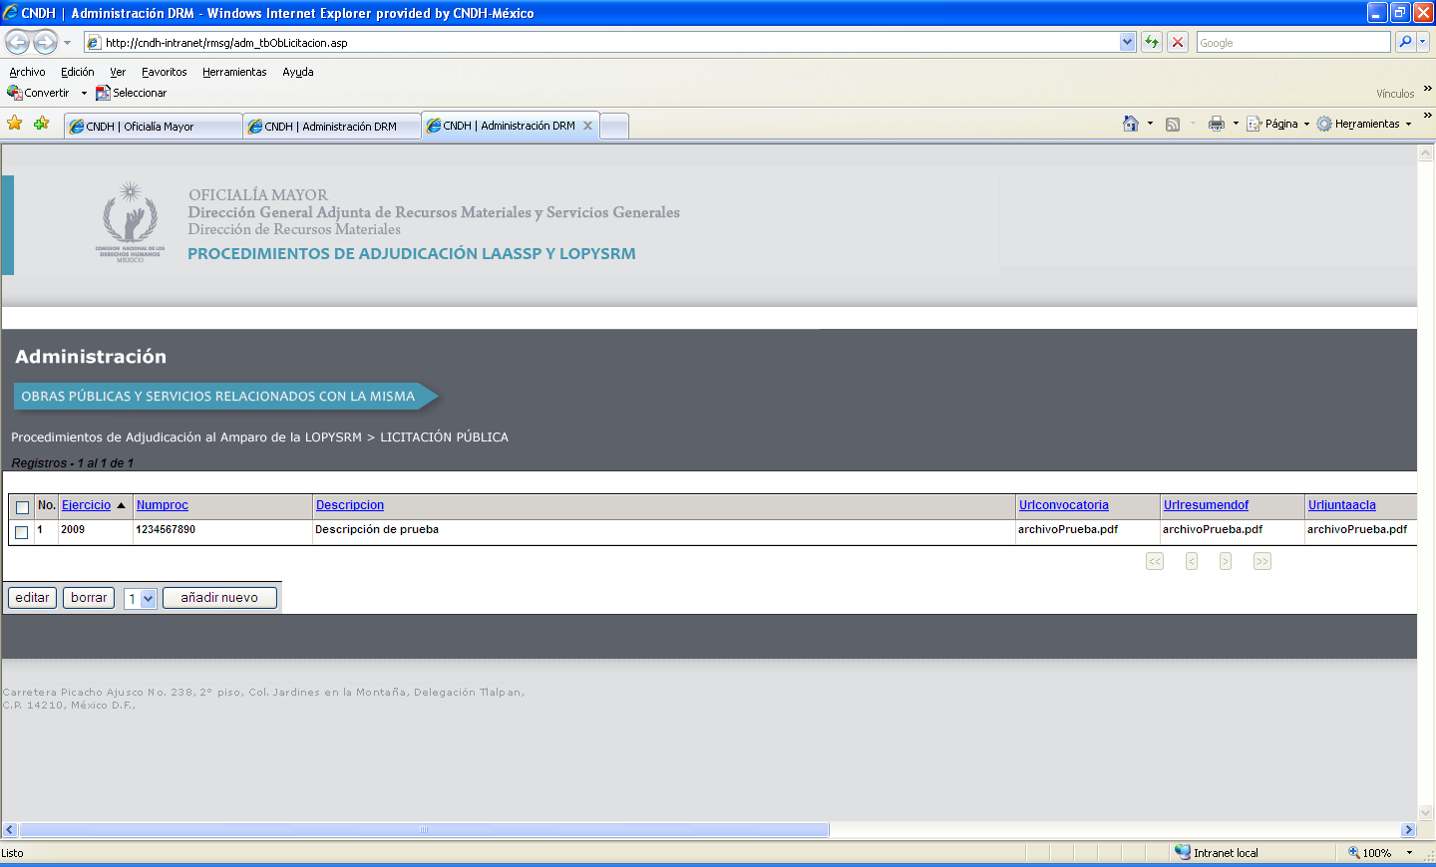
ADMINISTRACIÓN

Slide 12
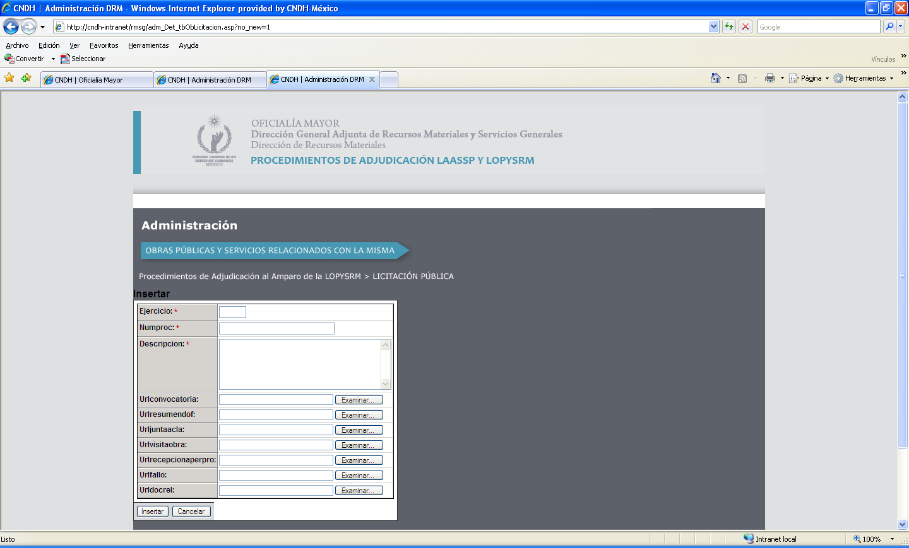
ADMINISTRACIÓN

Slide 13
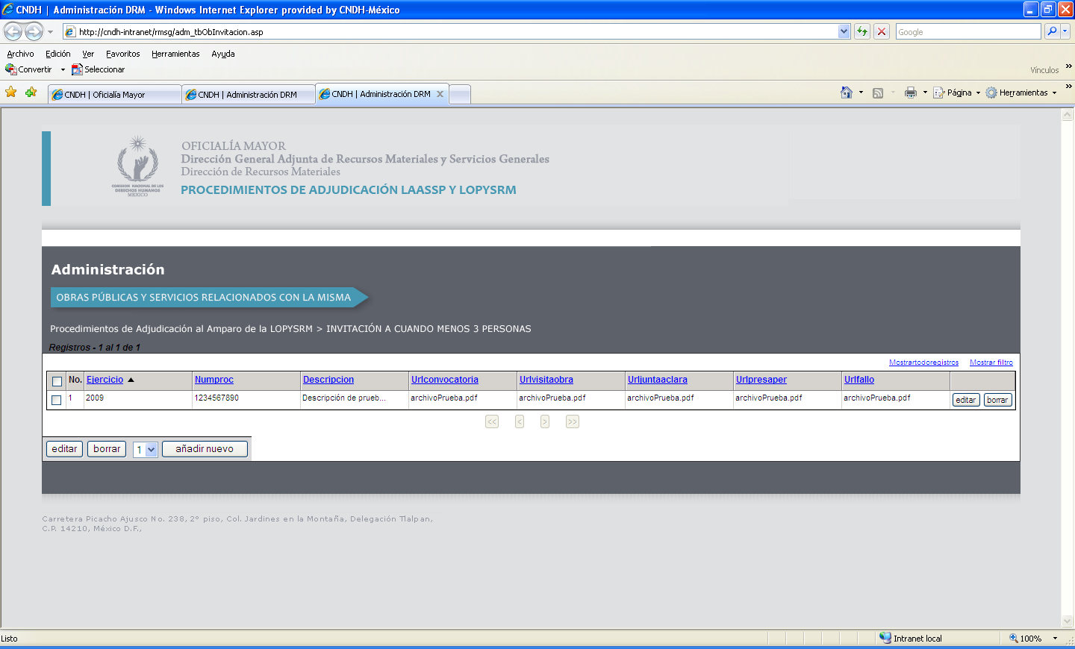
ADMINISTRACIÓN

Slide 14
ADMINISTRACIÓN

